Slide 1
01 · AVANCE TÉCNICO
Tareas técnicas y estado de avance
Tarea técnica | Responsable | N° De Semana | Fecha planificada | % avance | Estado | Evidencia asociada
Definición del problema, alcance del proyecto y objetivos del estudio de cobertura 5G Neutral Host para Línea 9. | Todo el equipo | 1 - 2 | 10/08 - 23/08/2026 | 100% | Completada | Minuta de inicio de proyecto y Documento de Definición de Alcance.
Levantamiento de requisitos técnicos, estándar DAS/Small Cells subterráneo y análisis del entorno regulatorio/normativo (Subtel, Metro). | Martin Devia | 3 - 4 | 24/08 - 06/09/2026 | 100% | Completada | Cuadro comparativo de modelos de despliegue y matriz de beneficios.
Definición de la metodología de trabajo e hitos entregables del proyecto Capstone. | Sebastian Jara | 5 | 07/09 - 13/09/2026 | 100% | Completada | Levantamiento de requisitos técnicos de cobertura, bandas de frecuencia 5G (n78 - 3.5 GHz) y normativas Subtel/Metro
Diseño de la arquitectura lógica y topología de red (Neutral Host, fibra óptica, salas MPOE, integración multi-operador). | Victor Arriagada | 6 - 7 | 14/09 - 27/09/2026 | 100% | Completada | Diseño de la topología lógica Neutral Host, integración de C-RAN y aislamiento seguro mediante VLANs dedicadas para tráfico de pasajeros vs. CBTC de Metro.
Dimensionamiento de equipos (RF DAS, unidades remotas/maestras, switching/routing) y cálculos de enlace/cobertura subterránea. | Victor y Martin | 8 - 9 | 28/09 - 11/10/2026 | 90% | Ejecución | Memoria de Cálculo de Propagación y Balance de Enlace RF.
Elaboración del modelo de costos (CAPEX/OPEX), estimación presupuestaria y evaluación de factibilidad económica de la propuesta. | Emilio Yañez | 10 - 11 | 12/10 - 25/10/2026 | 50% | Ejecución | Borrador del Modelo Financiero CAPEX y Cuadro de Ahorro por Upgrade.
Integración de propuestas técnicas y económicas en el borrador consolidado. | Emilio Yañez | 12 | 26/10 - 01/11/2026 | 0% | A tiempo | Entrega del Informe Integrado Hito 2 (Propuesta Técnica y Económica).
Simulación/Validación conceptual de la solución y revisión de análisis de riesgos. | Sebastian Jara | 13 - 14 | 02/11 - 15/11/2026 | 0% | A tiempo | Matriz de SLA y Plan de Continuidad Operativa.
Finalización y pulido de la documentación técnica final del proyecto Capstone. | Todo el equipo | 15 | 16/11 - 22/11/2026 | 0% | A tiempo | Borrador Final del Documento de Título (Informe Capstone).
Preparación del material de presentación, diapositivas y guión de defensa. | Todo el equipo | 16 | 23/11 - 29/11/2026 | 0% | A tiempo | Diapositivas de Presentación.
Defensa final del proyecto de título ante la comisión evaluadora | Todo el equipo | 17 | 30/11 - 06/12/2026 | 0% | A tiempo | Proyecto final Capstone
CARTA GANTT (REDUCIDA)
S1
10/08
S2
23/8
S3
24/08
S4
06/09
S5
07/09
S6
14/09
S7
27/09
S8
28/09
S9
11/10
S10
12/10
S11
25/10
S12
26/10
S13
02/11
S14
15/11
S15
16/11
S16
23/11
S17
30/11
Tareas atrasadas (0)
A1 Defnición del problema
Sin tareas atrasadas al 13 de octubre
En alcance: Implementación 5G Neutral Host en los 3 tramos de la Línea 9 (trazado completo desde estación Bío Bío hasta Puente Alto). Incluye cobertura en andenes y los 27 km de túneles.
Fuera de alcance: Sistemas de señalización (CBTC), torniquetes, WiFi público y despliegue en tramos posteriores (Otras Líneas de metro).
A2 Levantamiento de requisitos
A3 Definición de metodología
A4 Diseño de la arquitectura lógica.
A5 Dimensionamiento de equipos
A6 Elaboración del modelo de costos
A7 Integración de propuestas técnicas
A8 Simulación / Validación conceptual de la solución
A9 Finalización y pulido de la documentación técnica
A10 Preparación del material de presentación
A11 Defensa final del proyecto de título
Ejecutado
Planificado
Atraso
Hito
HOY · 13 oct
1

Slide 2
02 · ENTREGABLES
Entregables y criterios de éxito
Entregable | Tareas asociadas | Criterio de aceptación medible | Fecha comprometida
Entregable | Tareas asociadas | Criterio de aceptación medible | Fecha comprometida
1. Diseño de Arquitectura de Red | Diseño de topología Neutral Host, despliegue C-RAN (BBU Hotel) y segmentación de tráfico con VLANs. | Aislamiento lógico del 100% garantizado entre la red comercial y los sistemas críticos de Metro (CBTC/CCTV). | Semana 6 (20 de septiembre) COMPLETADA
2. Memoria de Cálculo de Radiofrecuencia | Presupuesto de enlace (Link Budget) y dimensionamiento de DAS y Cable Radiante para los 27 km. | Cobertura teórica simulada con nivel de señal igual o superior a -75 dBm para trenes a 80 km/h. | Semana 9 (11 de octubre) EN EJECUCIÓN
3. Evaluación Económica (CAPEX/OPEX) | Elaboración del presupuesto de hardware/servicios diferenciando tramos Greenfield vs. Upgrade. | Reducción comprobable de CAPEX >60% para los operadores (MNO) frente a un despliegue individual. | Semana 11 (25 de octubre) EN EJECUCIÓN
4. Informe Final y Defensa Capstone | Consolidación del documento técnico, material gráfico ejecutivo y preparación de la exposición oral. | Aprobación formal de la viabilidad técnica y financiera por parte de la comisión evaluadora. | Semana 17 (6 de diciembre) EN PLANIFICACIÓN
2
Notes:
Slide 2. Cinco entregables ligados a los tres hitos de la docente, cada uno con su criterio de aceptación medible y su fecha. Abajo, los ajustes hechos al proyecto desde la Fase 1 con su justificación, y los obstáculos y cambios que hemos enfrentado.

Slide 3
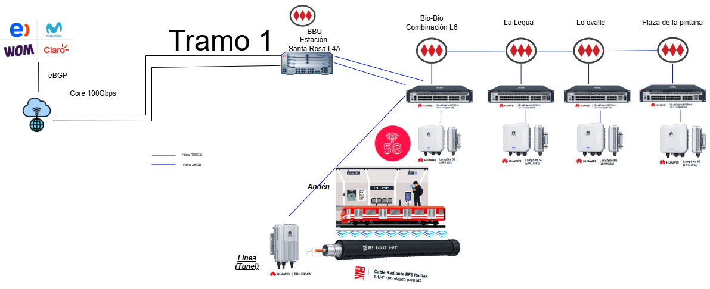
PRUEBA 1 ·
Prueba: Revisión de la topología lógica Neutral Host y segmentación de seguridad.
Esperado:Diagrama integral que evidencie el BBU Hotel y el aislamiento total del tráfico comercial respecto al crítico (Metro CBTC).
Obtenido: Topología definida con esquema de VLANs dedicado implementado teóricamente.

Slide 4
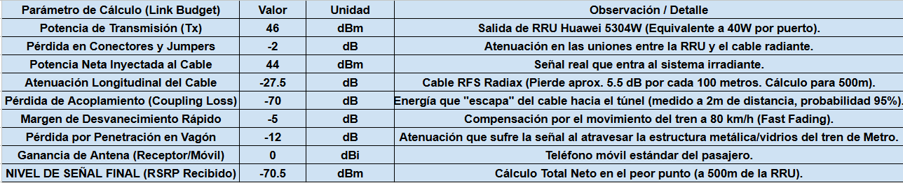
PRUEBA 2 · Memoria de Cálculo de Radiofrecuencia
Prueba: Simulación matemática de atenuación en túneles (Link Budget) usando el Cable Radiante.
Esperado: Garantizar un nivel de señal continuo superior a -75 dBm a 80 km/h en los 27 km.
Obtenido: El cálculo matemático en el punto más crítico (a 500 metros de la RRU) arroja un Nivel de Señal de -70.5 dBm.

Slide 5
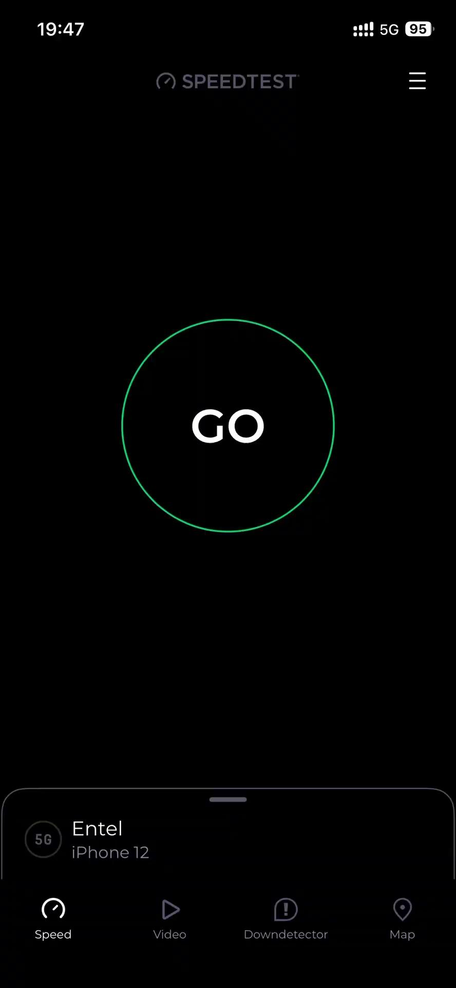
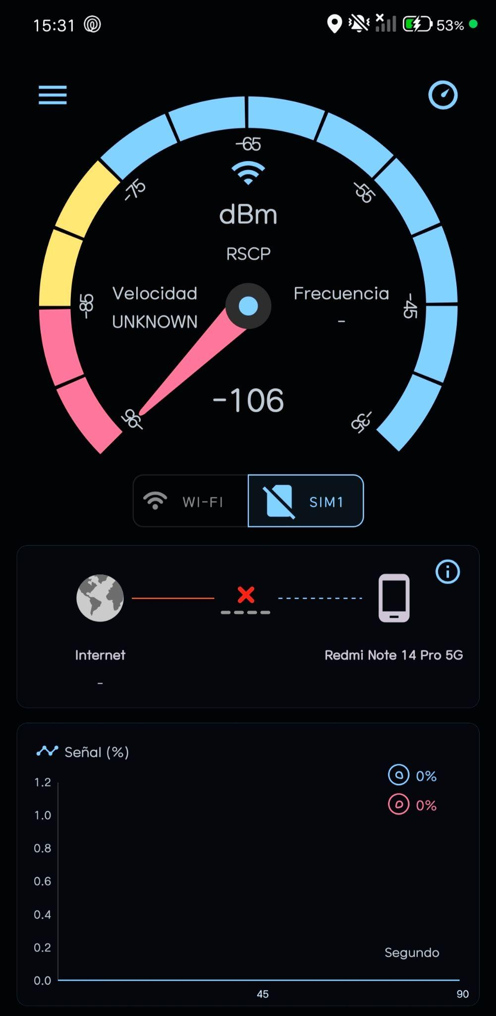
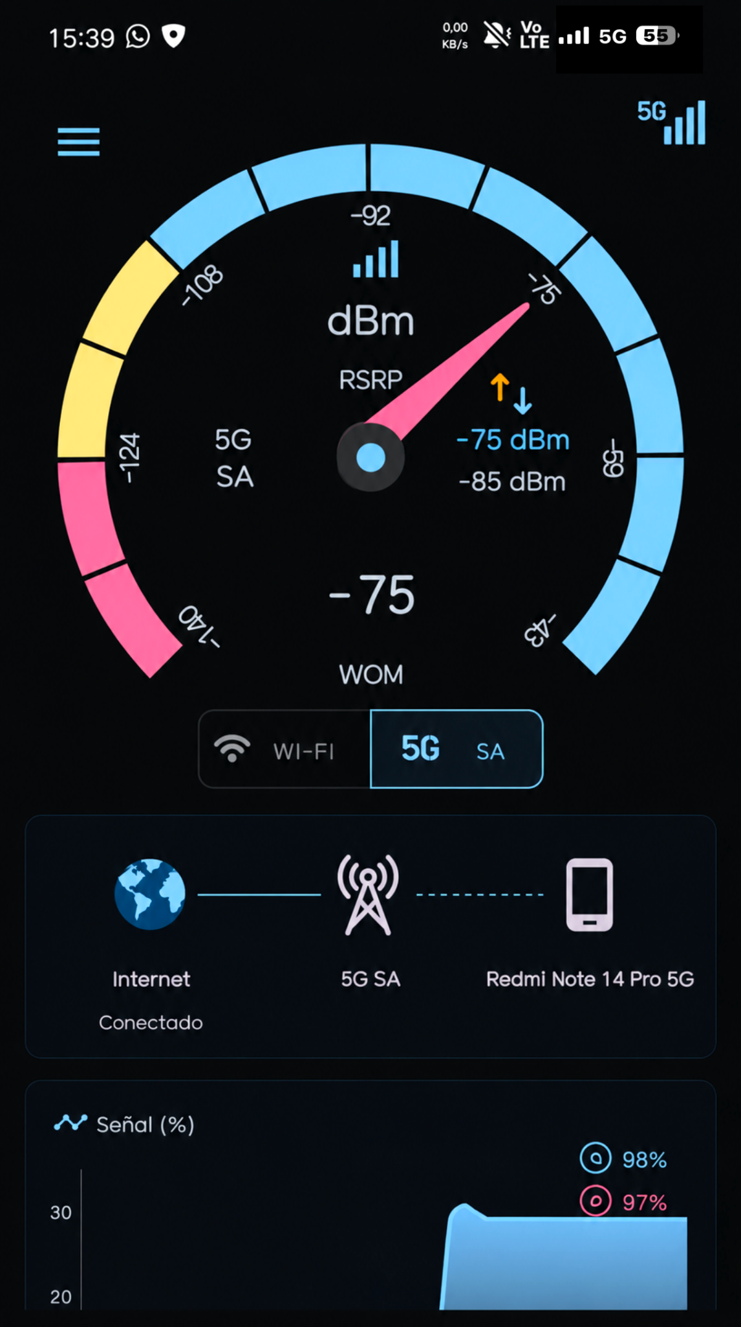
03 · EVIDENCIAS DE AVANCE
Simulación del ambiente y pruebas de verificación
PRUEBA 1 · Estado de la red sin la implementación
Prueba: Medición de señal mediante un teléfono móvil
Resultado esperado: Baja o nula conectividad, con un nivel de señal entre -100 y -115 dBm.
Resultado obtenido: -106 dBm, correspondiente a una señal débil, con conectividad muy limitada o inexistente.
PRUEBA 2 · Estado de la red con DAS activado
Prueba: Medición de señal mediante un teléfono móvil
Resultado esperado: Excelente conectividad, con un nivel de señal entre -85 y -70 dBm.
Resultado obtenido: -75 dBm, correspondiente a una conexión excelente.
PRUEBA 3 · Prueba De Velocidad speedtest
Prueba: Medición de velocidad y latencia mediante la aplicación Speedtest.
Resultado esperado: Velocidad de descarga superior a 200 Mbps y una latencia (ping) baja, acorde con el rendimiento esperado de una red 5G SA (Standalone).
Resultado obtenido: Velocidad de descarga de 970 Mbps y una latencia de 17 ms, lo que demuestra un excelente rendimiento de la conexión 5G SA, con una alta velocidad de descarga y una baja latencia.
3
Notes:
Slide 3. Escenario simulado: el stack completo de Enci-Intel y Enci-Ventas con Docker Compose (9 contenedores). Tres pruebas con el formato prueba → esperado → obtenido; reemplazar cada recuadro punteado por la captura real. Al cierre, lo que falta simular: la medición del Tiempo de Respuesta Competitiva de punta a punta y el levantamiento completo con un solo comando.

